Slide 1
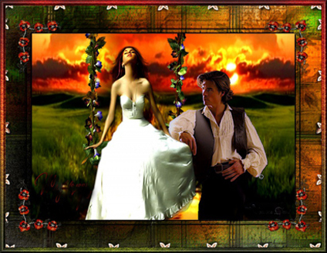

El amor desolado
Musica: Alberto Cortez --- Letra: José Dicenta Sánches
JORGE FALCON – (1984)

Slide 2
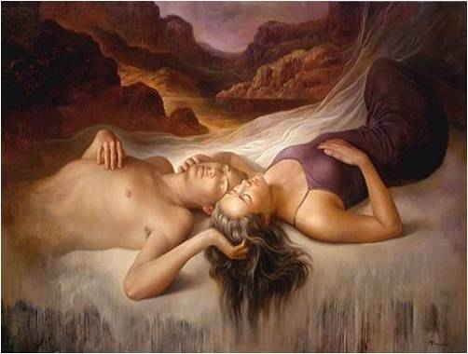

El amor desolado
Yo puse el esfuerzo
y ella la desgana,
yo el hondo silencio
y ella la palabra,
yo senda y camino
y ella la distancia,
yo puse los ojos
y ella la mirada.

Slide 3
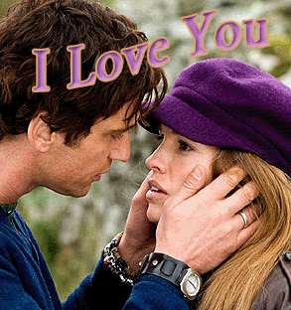
El amor desolado
Quise entre mis manos
retener el agua
y sobre la arena
levanté mi casa.
Me quedé sin manos,
me quedé sin casa
fui raíz oscura
y ella tronco y rama.

Slide 4
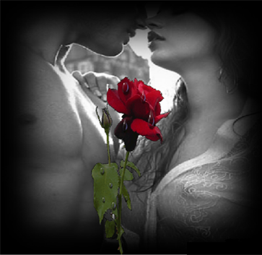
El amor desolado
Para que la cuenta
del amor sumara
ella puso el cuerpo
yo el cuerpo y el alma.
Era toda viento
yo todo montaña,
yo pura resina
y ella pura llama.

Slide 5
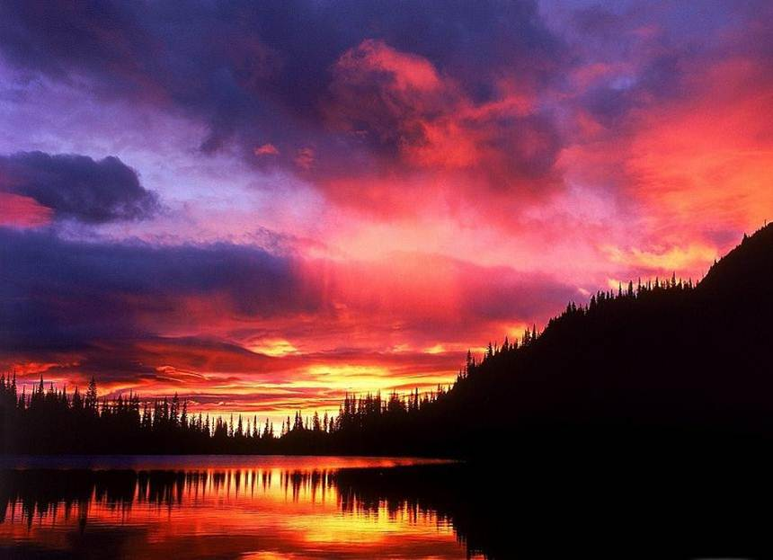
El amor desolado
Una noche oscura
se fue de mi casa,
cegaron mis ojos
para no mirarla,
Para no seguirla
cerré las entanas,
clausuré las puertas
para no llamarla.

Slide 6
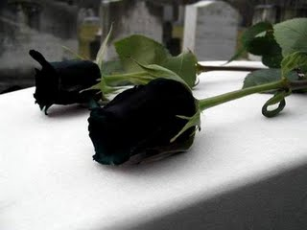
El amor desolado
Puse rosas negras
sobre nuestra cama,
sobre su memoria,
puse rosas blancas.
Y a la luz difusa
de la madrugada
me quité la vida
para no matarla.

Slide 7
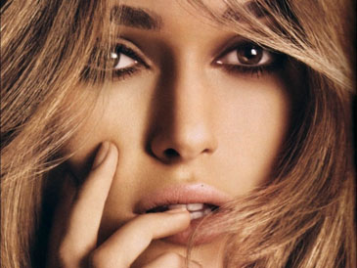
El amor desolado
Yo lo puse todo,
vida cuerpo y alma
ella, Dios lo sabe,
nunca puso nada.
Nada, nada, nada…

Slide 8

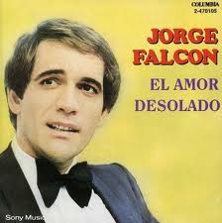
EL AMOR DESOLADO
Música: Alberto Cortez
Letra: José Dicenta Sánchez
Yo puse el esfuerzo
y ella la desgana,
yo el hondo silencio
y ella la palabra,
yo senda y camino
y ella la distancia,
yo puse los ojos
y ella la mirada.
Quise entre mis manos
retener el agua
y sobre la arena
levanté mi casa.
Me quedé sin manos,
me quedé sin casa
fui raíz oscura
y ella tronco y rama.
Para que la cuenta
del amor sumara
ella puso el cuerpo
yo el cuerpo y el alma.
Era toda viento
yo todo montaña,
yo pura resina yella pura llama.
Una noche oscura
se fue de mi casa,
cegaron mis ojos
para no mirarla,
para no seguirla
cerré las ventanas,
clausuré las puertas
para no llamarla.
Puse rosas negras
sobre nuestra cama,
sobre su memoria,
puse rosas blancas.
Y a la luz difusa
de la madrugada
me quité la vida
para no matarla.
Yo lo puse todo,
vida cuerpo y alma
ella, Dios lo sabe,
nunca puso nada.
Nada,nada, nada…
Jorge Falcón –seudónimo artístico de Luis Ángel Iglesias- (Buenos Aires, Argentina, 14 de octubre de 1949 - Buenos Aires, Argentina, 2 de julio de 1987) - fue un cantante de tangos argentino.

